Slide 1
Мировые природные ресурсы
для урока географии в 10 классе
2013г.

Slide 2
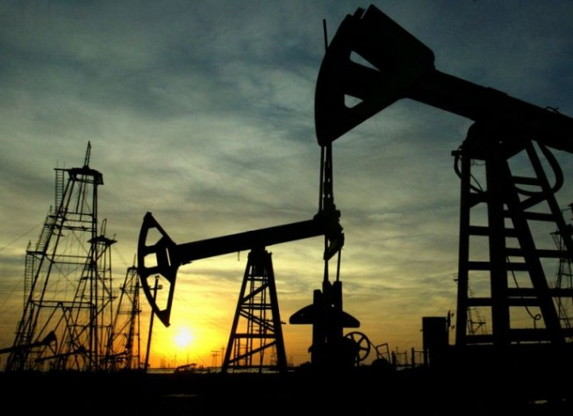
Топливные ресурсы

Slide 3
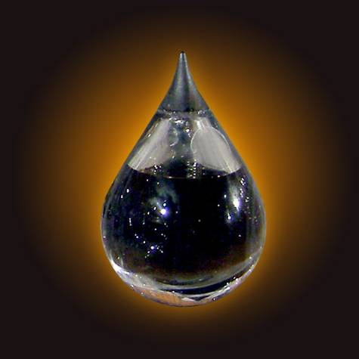

Slide 4
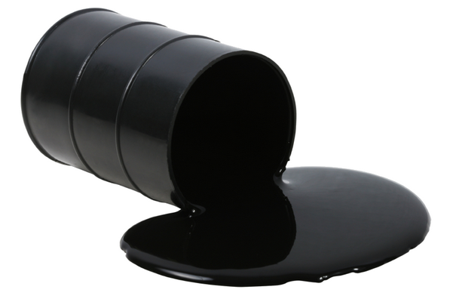

Slide 5
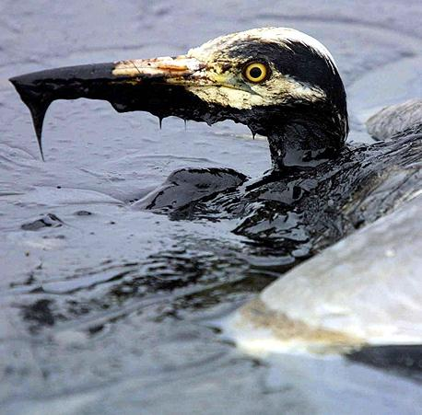

Slide 6
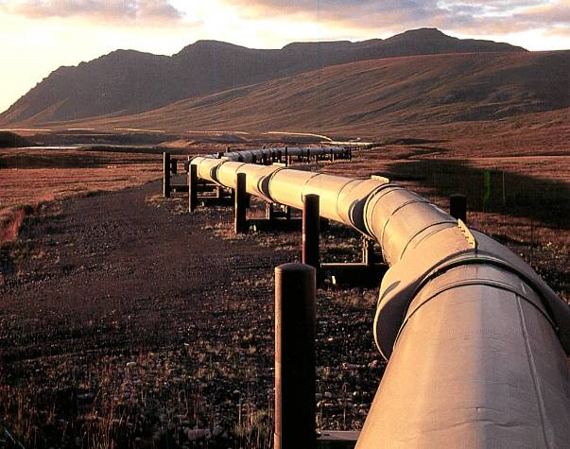

Slide 7
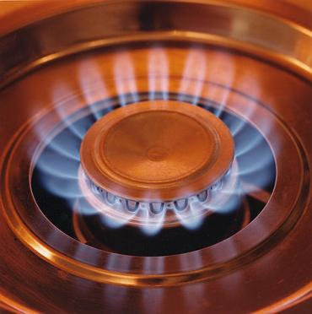

Slide 8
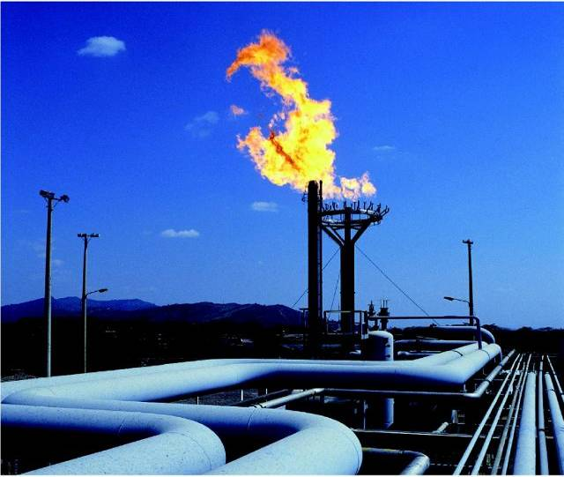

Slide 9
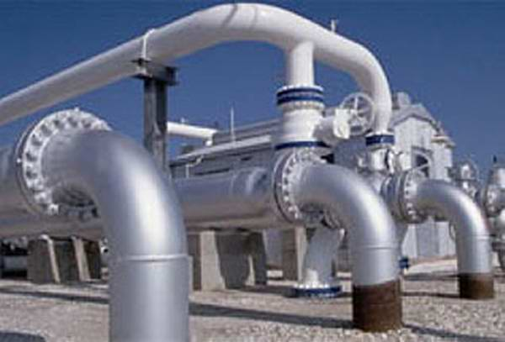

Slide 10
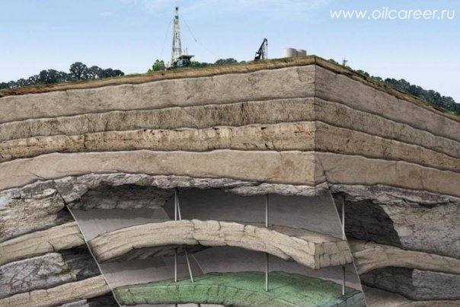

Slide 11
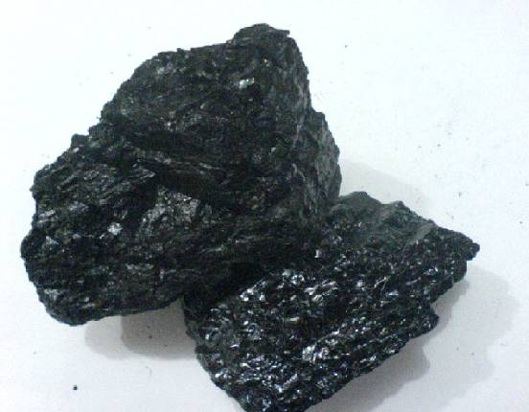

Slide 12
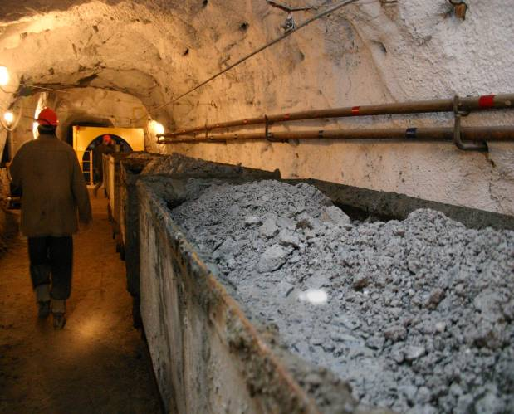

Slide 13
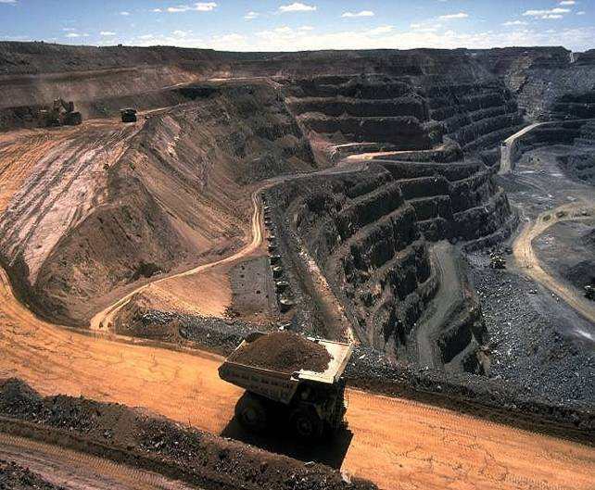

Slide 14
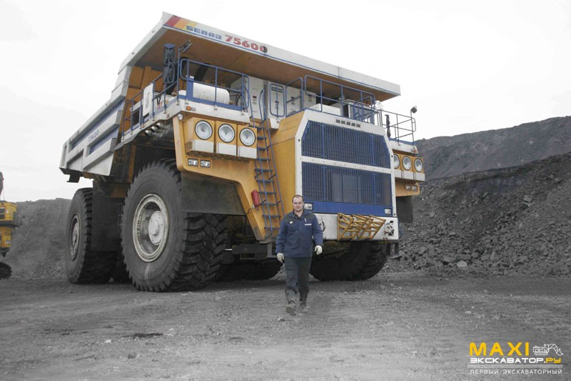

Slide 15
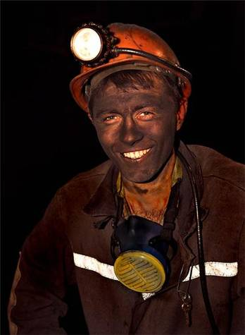
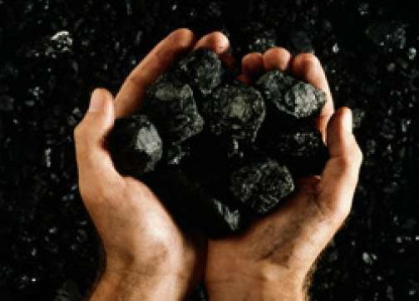

Slide 16
По количестве нефтеносных бассейнов особо выделяется:
А) Персидский залив Б) Финский залив В) Ботнический залив
Мировые месторождения нефти сосредоточенны:
А.Азии, С. Америке, С. Африке
Б.Австралии, Африке, Ю. Америке
В.Австралии, Ю. Америке, Ю. Африке
Большая часть запасов нефти сосредоточена:
А) В развитых странах.
Б) В развивающихся странах.
В) В странах ОПЕК.
По разведанным ресурсам угля в первую тройку стран входят:
А) Германия, Китай, Россия.
Б) Египет, Китай, Россия.
В) Австралия, ЮАР, Индия.

Slide 17
В первую тройку стран по запасам нефти входят:
А) ОАЭ, Канада, США.
Б) Саудовская Аравия, Ирак, ОАЭ.
В) Россия, Мексика, США.
Выберите страны с наиболее высоким энергетическим потенциалом:
А) Китай, Россия, США.
Б) Конго, Египет. Мали.
В) Германия, Бразилия, Великобритания.
Рудные полезные ископаемые обычно сопутствуют:
а) чехлу древних платформ; б) складчатым областям; в) фундаментам и выступам платформ.
Медный пояс находится в:
а) Канаде; б) России; в) Заире.

Slide 18
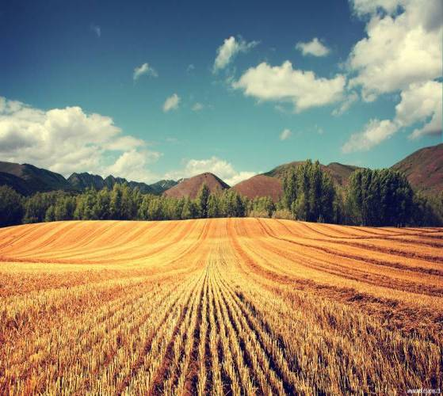
Земельные ресурсы

Slide 19
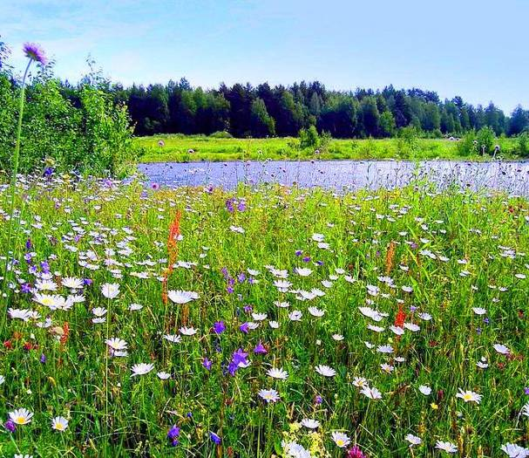

Slide 20
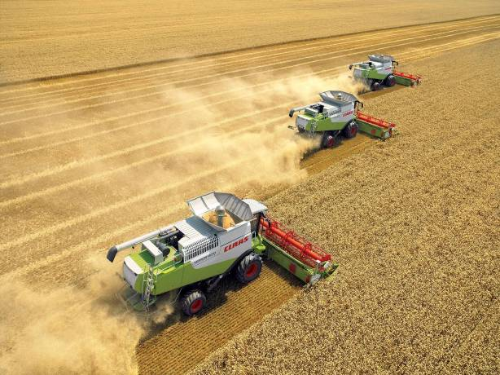

Slide 21
Обрабатываемые земли составляют мирового земельного фонда
А.11%
Б.30%
Наиболее обеспечена пашней на душу населения
А. Франция
Б.Австралия
В.Индия
Выберите вариант, в котором правильно указана тенденция изменения структуры земельного фонда планеты:
А) Увеличивается площадь лесов.
Б) Уменьшается площадь пашни.
В) Увеличивается площадь пашни.
Г) Не изменяется структура земельного фонда мира.
В структуре земельного фонда лидируют:
А) Пашни.
Б) Пастбища и луга.
В) Леса.

Slide 22
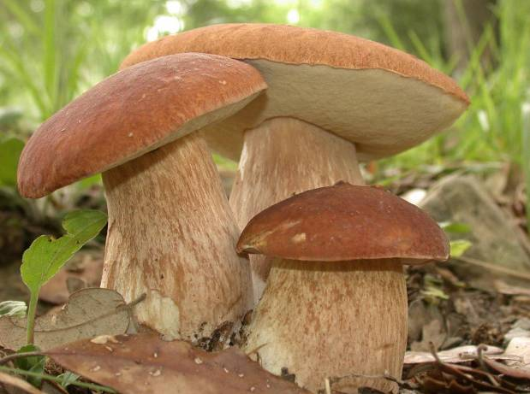
Биологические ресурсы

Slide 23
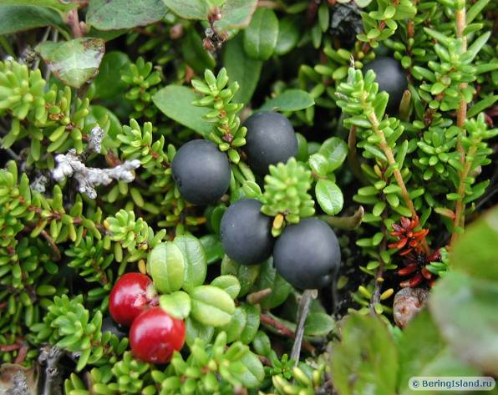

Slide 24
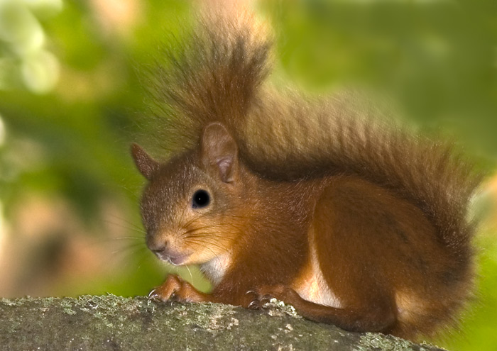

Slide 25
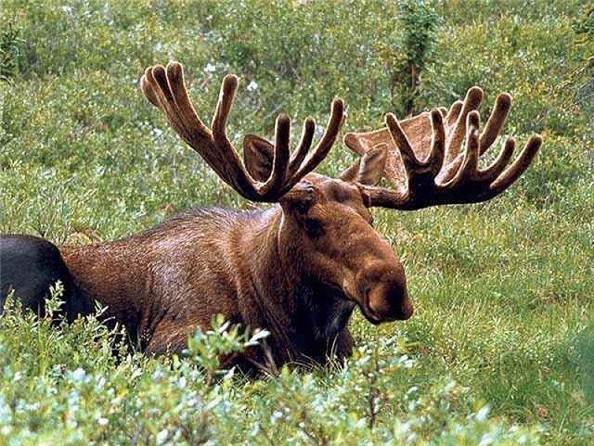

Slide 26
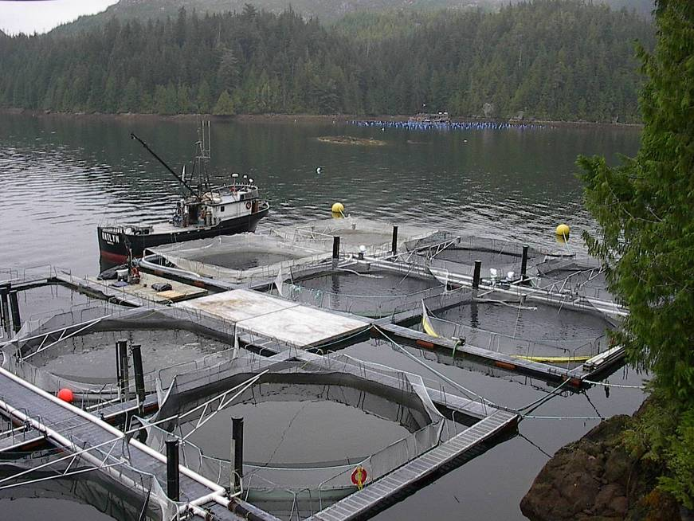

Slide 27
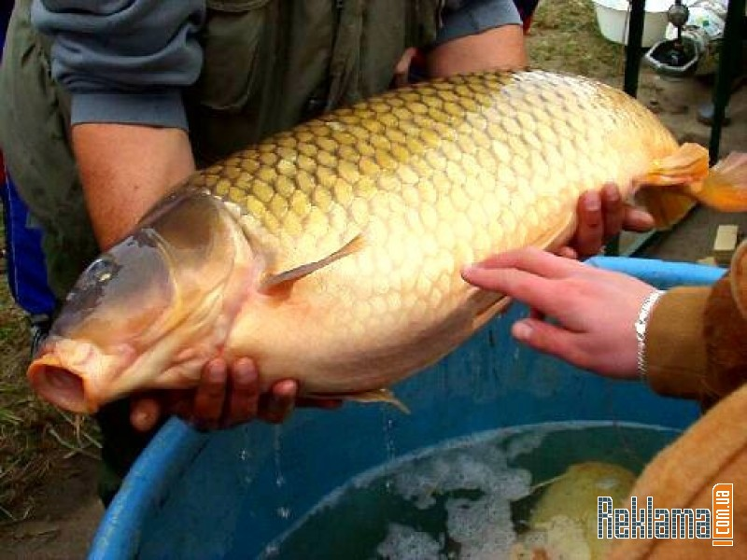

Slide 28
Страна, богатая лесными ресурсами:
А. Канада.
Б. Ливия.
В. Саудовская Аравия.
Основной вид биологических ресурсов Мирового океана:
А. Млекопитающие и водоросли.
Б. Моллюски и ракообразные.
В. Рыба.
Причиной развития парникового эффекта на Земле является:
А) Выбросы углекислого газа.
Б) Выбросы фреонов.
В) Радиоактивное загрязнение.
Наиболее обеспечены лесными ресурсами страны:
А) США, Египет.
Б) Россия, Китай.
В) Канада, Финляндия.

Slide 29
В первую тройку стран по размерам лесной площади входят:
А) Россия, Канада, Бразилия.
Б) Конго, США, Австралия.
В) Перу, Боливия, Канада.
Соотношение между величиной запасов и размерами добычи называется:
А) Природные ресурсы.
Б) Ресурсообеспеченность.
В) Географическая среда.
Жидкие отходы производства загрязняют в первую очередь:
А. Гидросферу
Б. Атмосферу
В. Литосферу
Какие два огромных по протяженности пояса образуют леса мира?
А) северный и западный Б) южный и западный В) северный и южный

Slide 30
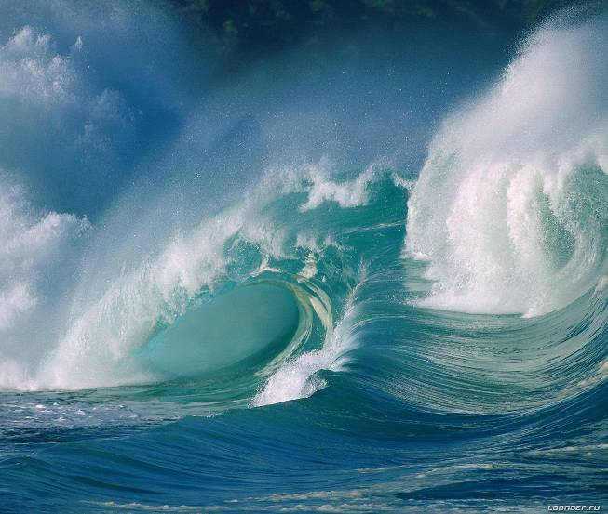
Ресурсы мирового океана

Slide 31
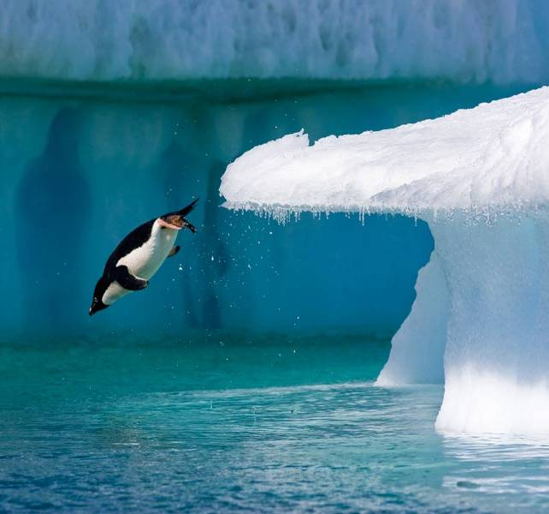

Slide 32
Ресурсообеспеченность – это:
А.совокупность всех природных ресурсов на территории страны
Б.количество ресурсов, потребляемых в течение одного года
В.соотношение между общегеологическими и разведанными запасами полезных ископаемых
Г.соотношение между запасами природных ресурсов и размерами их использования
В первую тройку стран, наиболее богатых пресной водой на душу населения, входят
А) Индия, Китай, Венесуэла.
Б) Канада, Венесуэла, Бразилия.
В) Китай, Индия, Россия.
К неисчерпаемым ресурсам относятся:
А) Биологические.
Б) Энергия приливов и отливов.
В) Земельные.

Slide 33
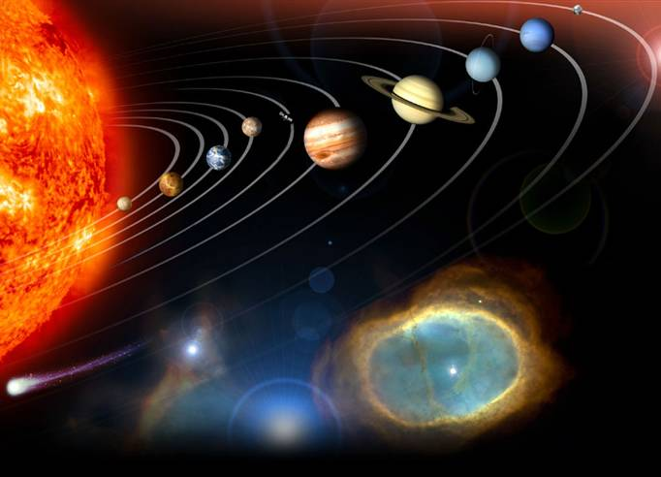
Климатические и космические ресурсы

Slide 34
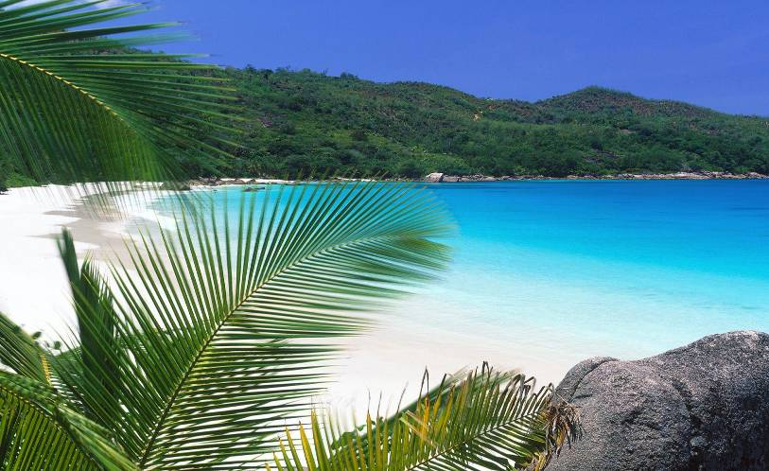
Рекреационные ресурсы

Slide 35
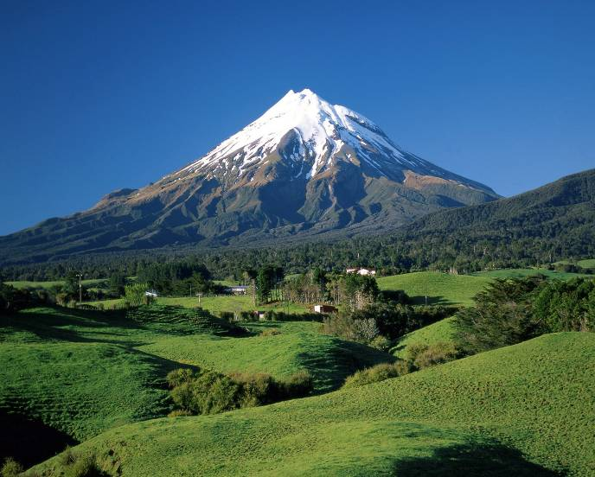

Slide 36
В наибольшей мере отдыхающих и туристов привлекают страны:
А) Канада, Россия, Египет
Б) Турция, Кипр, Греция.
В). США, Испания, Франция.
Мощным гидроэнергетическим потенциалом обладают следующие страны:
а) Австралия; б) Китай; в) Япония; г) Конго.
Что из ниже перечисленного не относится к нерудным полезным ископаемым?
а) поваренная соль
б) сера
в) нефть

Slide 37
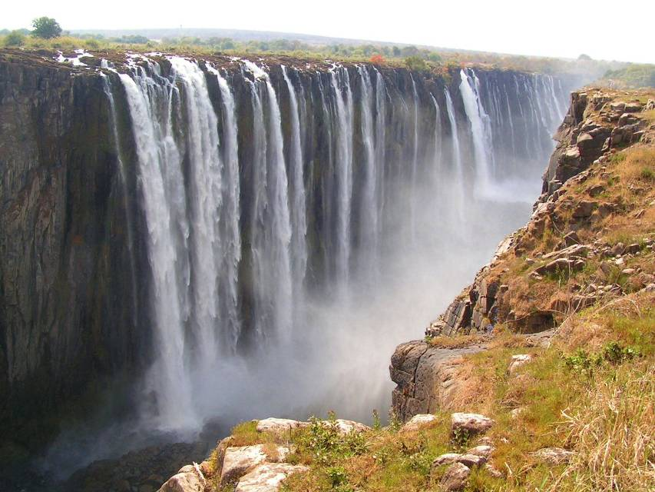

Slide 38
Наибольшим гидроэнергетическим потенциалом обладают страны:
А Китай, Россия, США, Заир, Канада, Бразилия.
Б. Франция, Россия, США, Германия, Канада, Бразилия
Наиболее богаты минеральными ресурсами:
А. Россия, США, Канада, Австралия, Китай
Б. Япония, Щвейцария, Великобритания
В. Ближний Восток
Г. ЮАР, Канада, Австралия
Страны, использующие геотермальную энергию:
А. Россия, Исландия.
Б. Ирландия, Мьянма.
В. Великобритания, Аргентина.
Самыми большими ресурсами приливной энергии обладают следующие страны:
а) Япония; б) Канада; в) Франция; г) Китай.

Slide 39
Страны богаты
Фосфоритом
Ураном
Оловом
Янтарем
Алмазами
Медью

